Slide 1
Где логика???
Математическая игра
автор И.Н.Шарлыгина

Slide 2
1 раунд
Что общее???
На экране появятся картинки.
Вам надо найти слово, которое их объединяет.

Slide 3
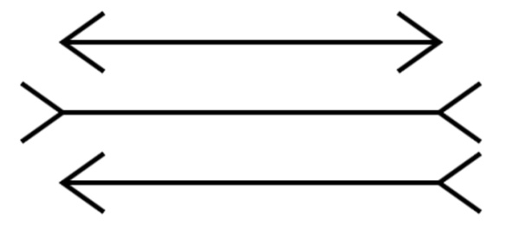





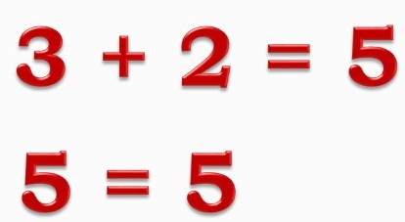
1 раунд

Slide 4
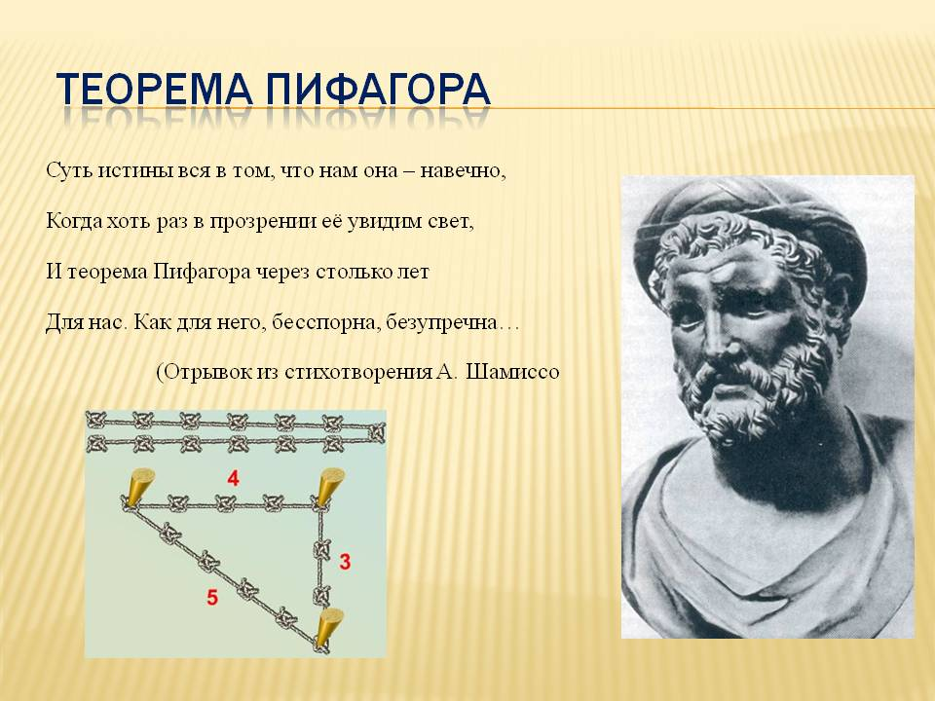
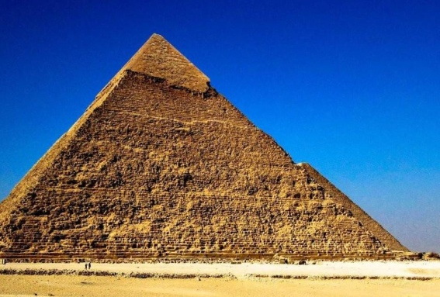
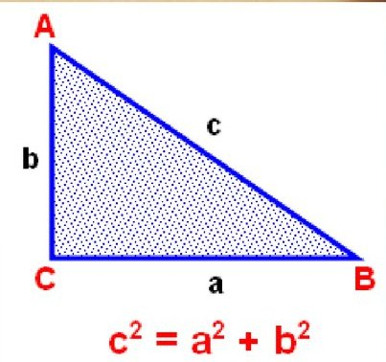


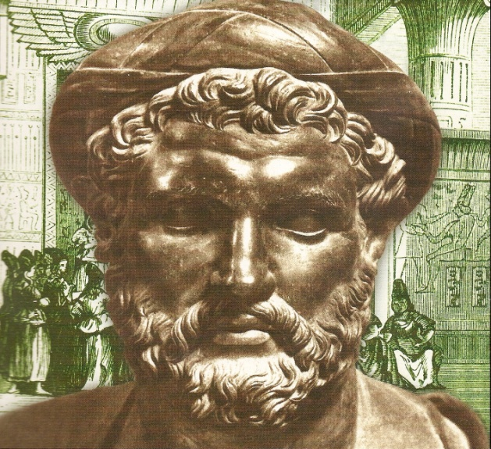
1 раунд

Slide 5
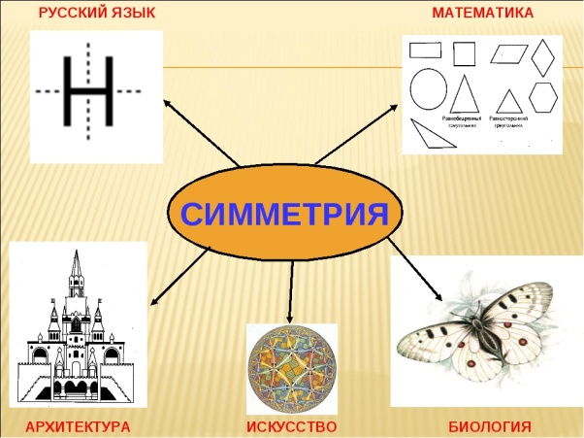


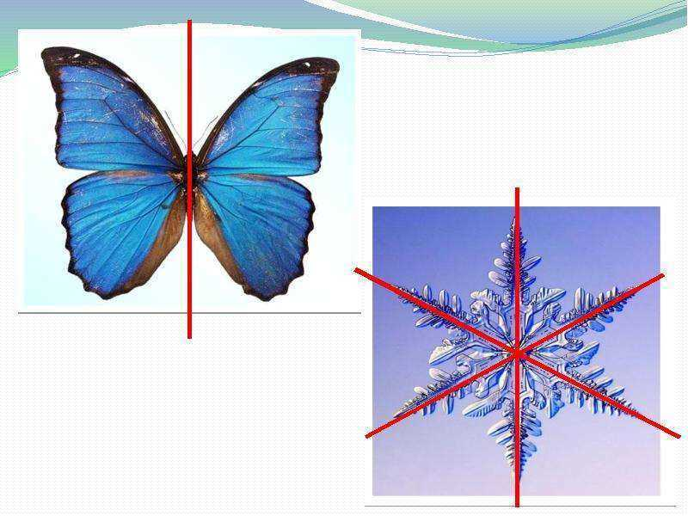
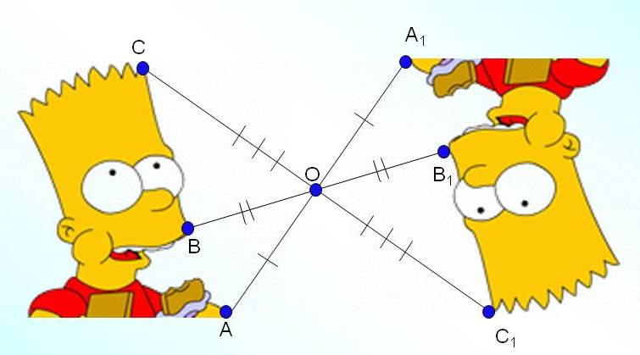
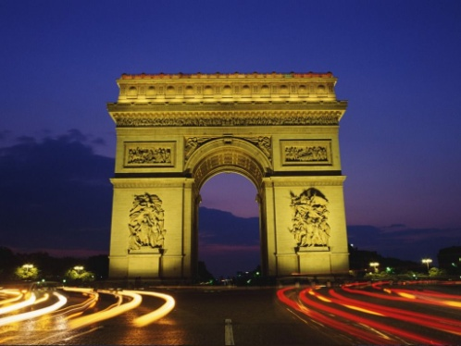
1 раунд

Slide 6
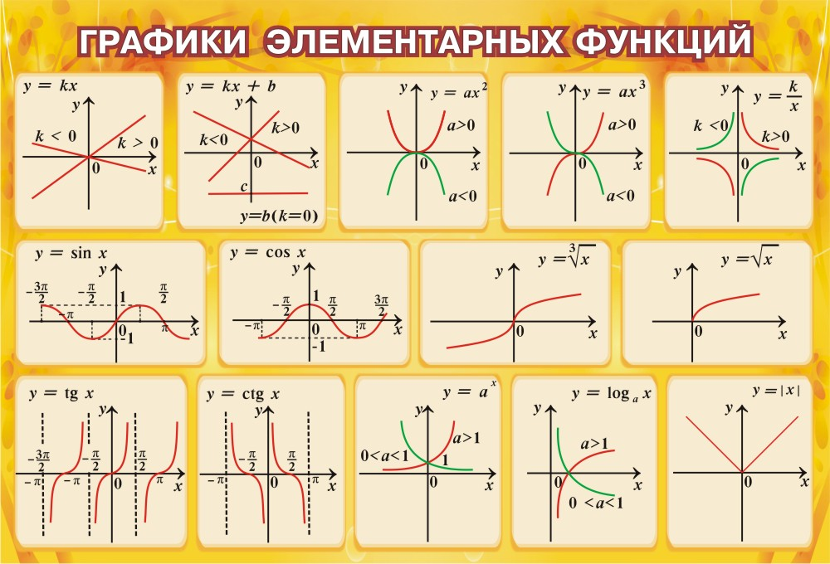
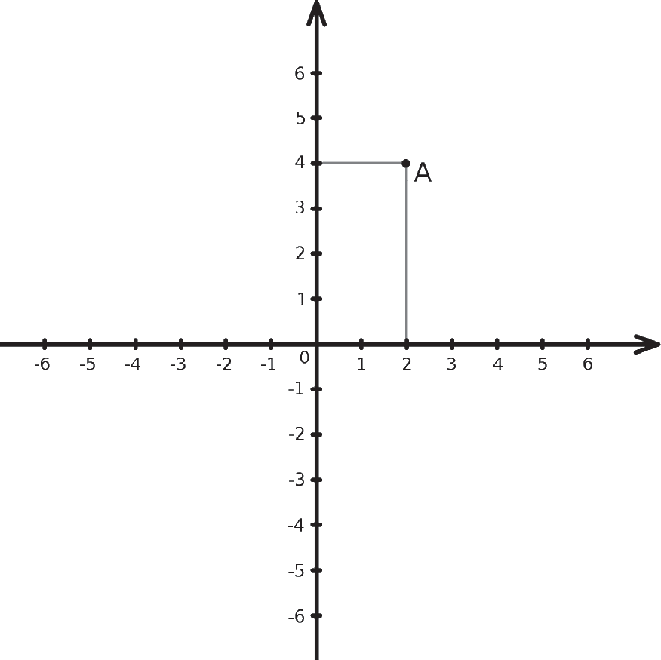
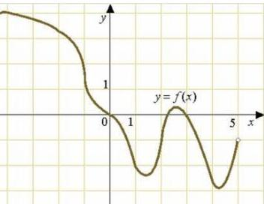
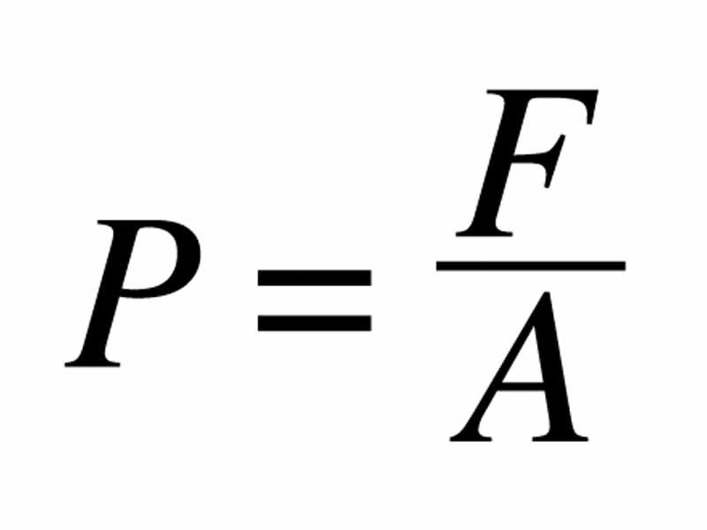
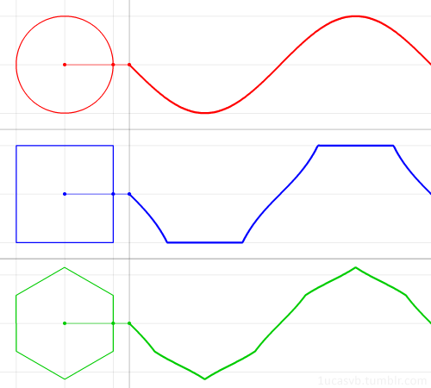
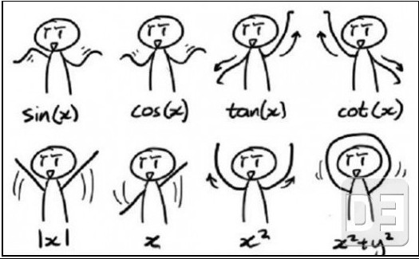
1 раунд

Slide 7


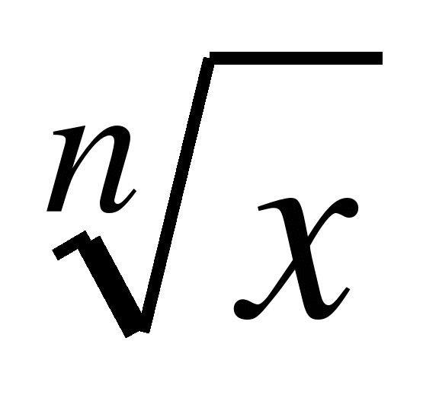

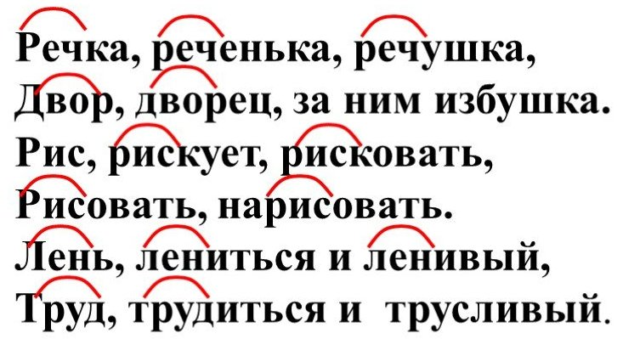
1 раунд

Slide 8
2 раунд
Логический пин-понг
Команды по очереди называют слова из данного слова, выигрывает команда, которая последняя назвала слово.

Slide 9
АССИММЕТРИЯ
ТРЕУГОЛЬНИК

Slide 10
3 раунд
ФОРМУЛА ВСЕГО!!!
На экране появятся картинки, которые, если их сложить, составляют некоторую формулу. Вам надо определить что получится.

Slide 11


3 раунд
Например:
+ = ?

Slide 12

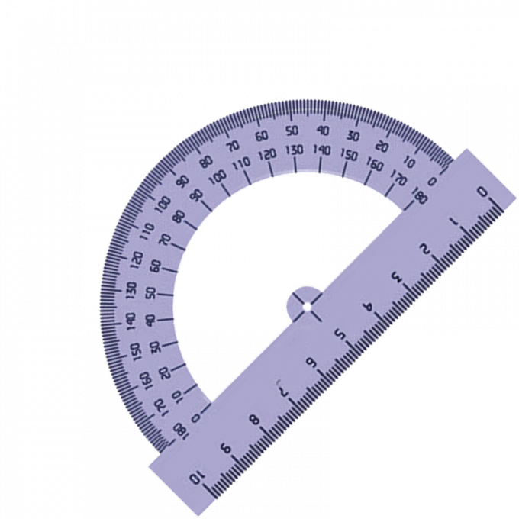
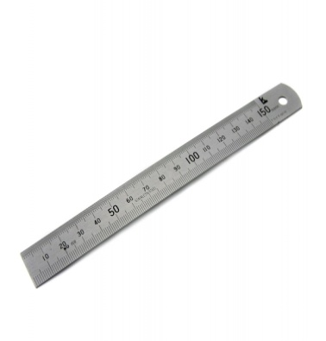


3 раунд

Slide 13
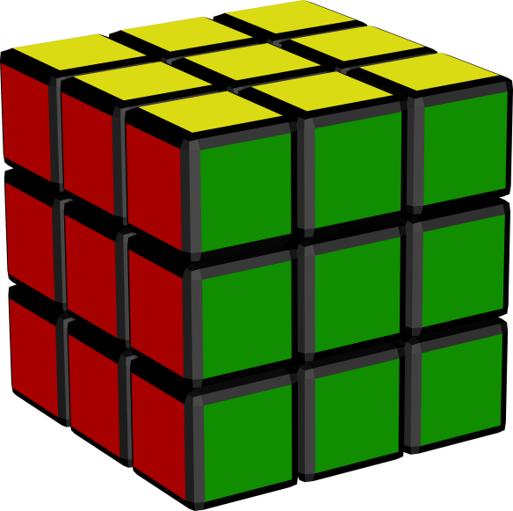

3 раунд

Slide 14




3 раунд

Slide 15


3 раунд
2⁴
^{степень}

Slide 16
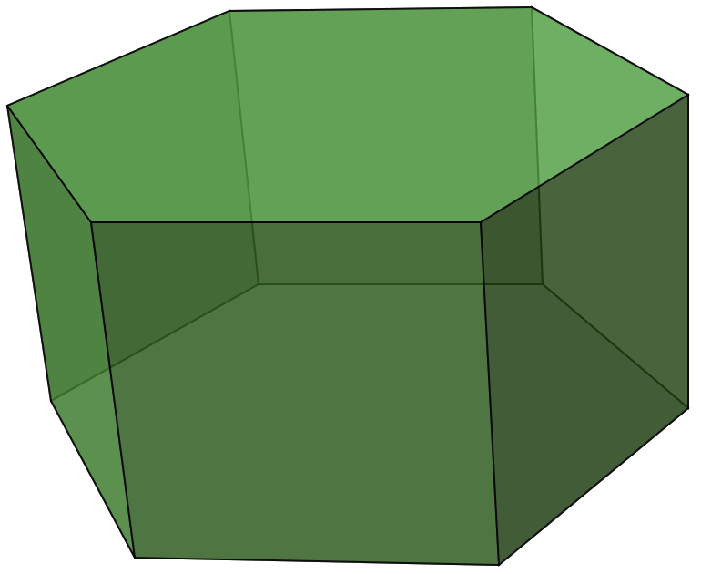

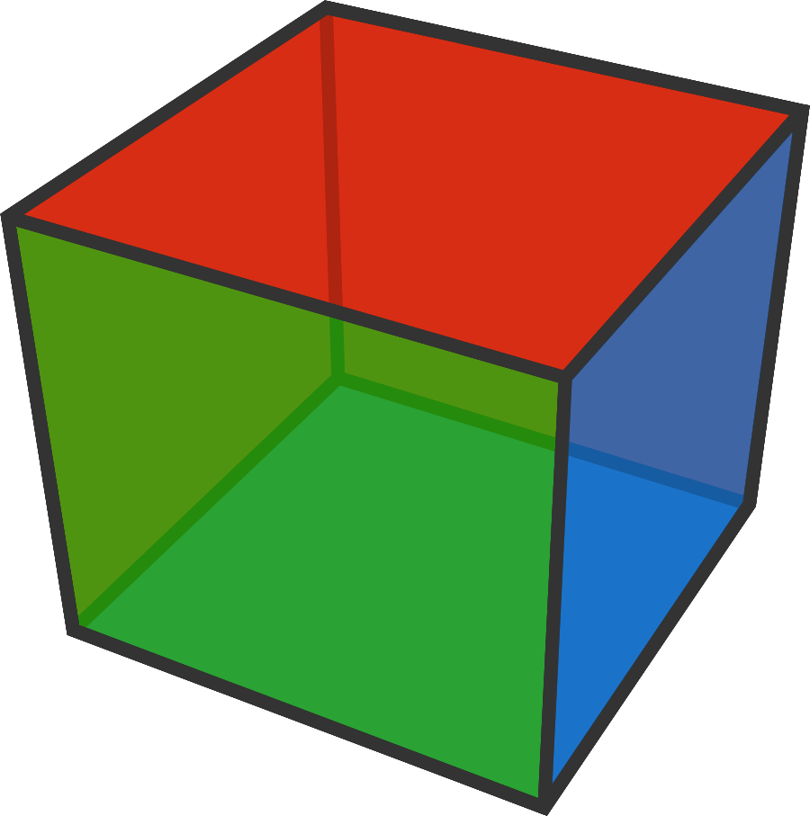
3 раунд

Slide 17
4 раунд
Назови меня
На экране появится ребус.
Вам надо определить зашифрованный
МАТЕМАТИЧЕСКИЙ ТЕРМИН.

Slide 18

4 раунд
КОНЬ БУСЫ

Slide 19

4 раунд
В Е К ТОРТ

Slide 20

4 раунд
ОДИН А МЕТР

Slide 21

4 раунд
В Ы С РОТ А

Slide 22

4 раунд
ЗНАМЯ Е НА Т ЕЛЬ

Slide 23
5 раунд
Финальный
На экране появится картинки,
анимация и т.д.
Вам надо определить математическое понятие, фильм, устоявшееся выражение, мультфильм или название книги.

Slide 24

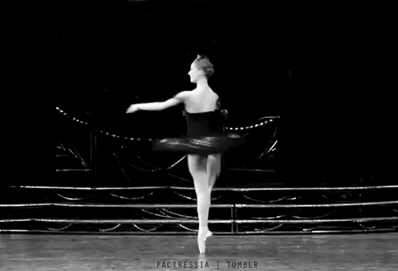
5 раунд
инструмент
ЦИРКУЛЬ

Slide 25












5 раунд
понятие

Slide 26
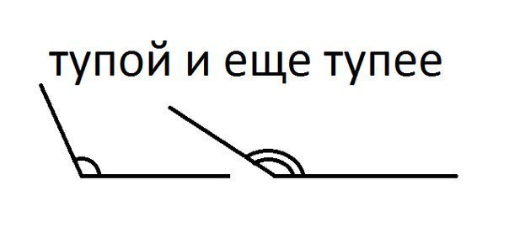


5 раунд
фильм
И

Slide 27
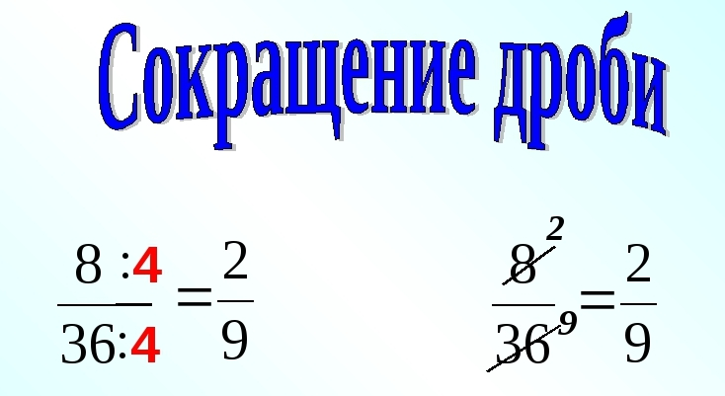
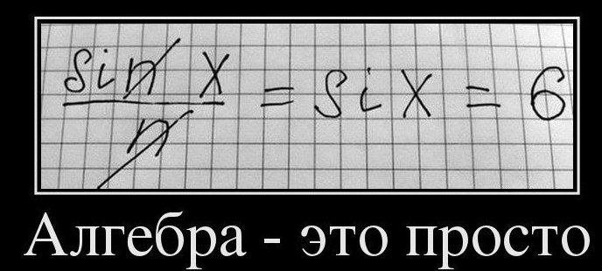
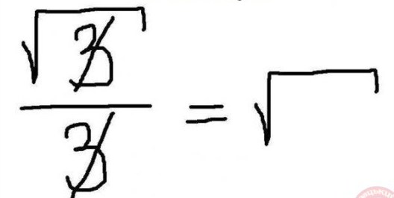
5 раунд
Математики тоже шутят
Математическое понятие

Slide 28


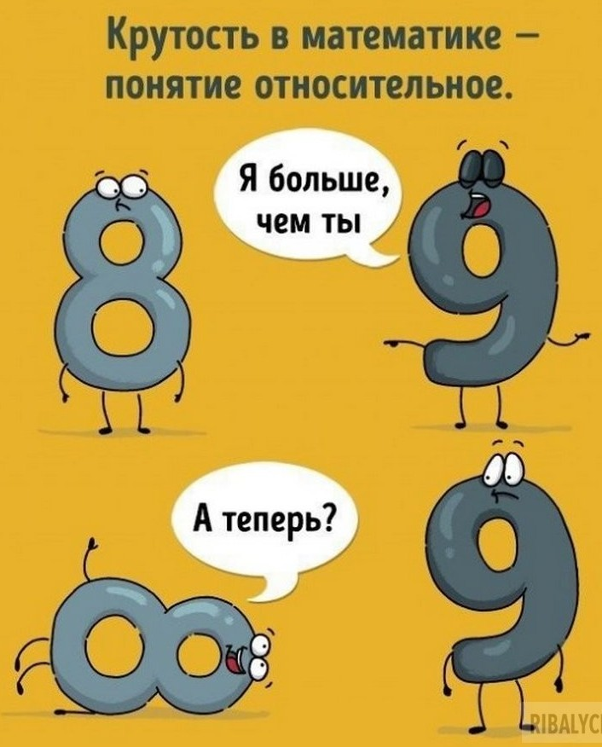

5 раунд
Математическое понятие
бесконечность

Slide 29

СПАСИБО ЗА ИГРУ
Поздравяем победителей

